Slide 1


Slide 2
Problema de negocio
Agencia especializada en vuelos nacinales dentro de India.
Mercado altamente dinámico con precios que cambian según aerolínea, duración, escalas y antelación de compra.
Necesidad de entender cómo evolucionan los precios para mejorar la toma de decisiones para nuestros clientes.

Slide 3
Datos disponibles
Contamos con datos de un web scrapping del 10 de febrero y va desde el 11 de febrero al 31 de marzo las búsquedas. Por lo que no recogemos estacionalidades.

Slide 4
Limpieza de datos(ETL)
Para la limpieza de los datos del dataset de Economy y Business hemos hecho una ETL para automatizar la limpieza. Con los siguientes tranformers:
Transformer 1: Convertir duración
Transformer 2: Categorizar horas
Transformer 3: Limpiar stops
Transformer 4: Calcular days_left
Transformer 5: Eliminar columnas irrelevantes
Transformer 6: Convertir price a float
Tranformer 7: Agrupar las aerolíneas
Tranformer 8: Eliminar los duplicados

Slide 5
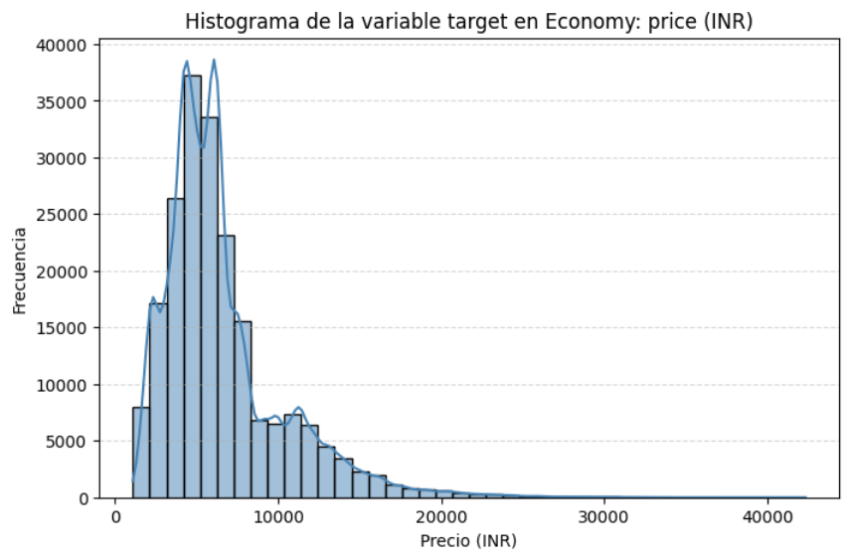
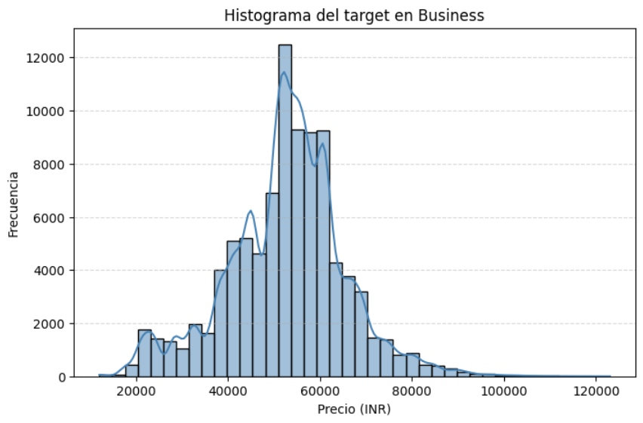
Elección de dos modelos de Machine Learning
Hemos decidido realizar dos modelos de Machine Learning independientes uno para los vuelos Economy y otros para los vuelos Business. Nuestra variable target es el Price.

Slide 6
Selección de features categoricas
Realizamos un test ANOVA para ver con que features nos quedábamos y vimos que todos teneian un Pvalue muy pequeño <0,05 por lo que no descaratamos ninuguna y nos quedamos con estas variabes:
Airline
From
To
dep_time_cat:
arr_time_cat:

Slide 7
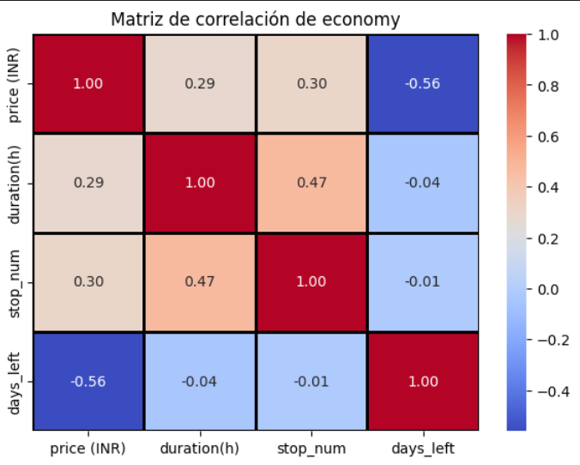
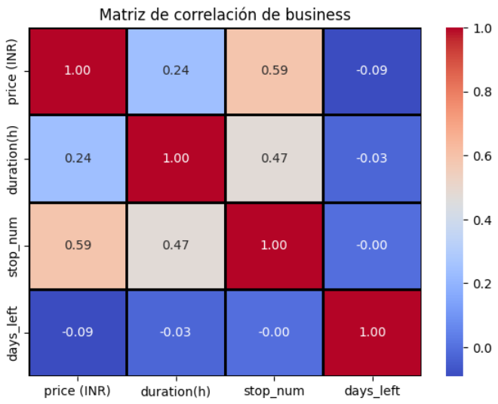
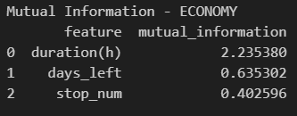
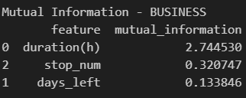
Selección de features numéricas
Realizamos matrices de correlación tanto para Economy como Business y el test de Mutual Information.

Slide 8
Machine Learning
Metricas:
RMSE será la métrica principal de evaluación, ya que nos interesa penalizar los errores grandes de predicción del target.
MAE
R2 score

Slide 9
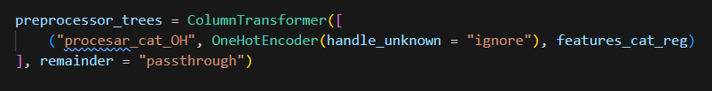
Tratamiento de features
Codificamos las variables categóricas con OneHotEncoder. Las variables numéricas no las vamos a tratar ya que no usamos modelos que lo necesiten y además no ayudan en nuestro caso.

Slide 10
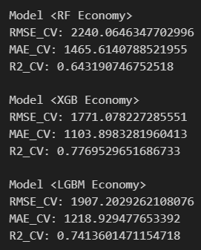
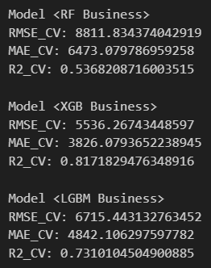
Machine Learning
Como hemos visto se decide hacer dos modelos independientes uno para Economy y otro para Business. Para este programa de regresión cogeremos como baseline Randomforest, y por otro lado XGBoost y LightGBM. A la vista de los resultados de la validación cruzada en ambos modelos elegimos el modelo de Xboost.

Slide 11
Optimizacion optuna
Realizamos una optimización bayesiana para ambos modelos tanto de economy como business. Con o siguientes hiperparametros:
n_estimators":
max_depth":
learning_rate":
subsample":
colsample_bytree":

Slide 12
Conclusiones
Economy | Business
División 80% train / 20% test. | División 80% train / 20% test.
Validación cruzada sobre el 80% de entrenamiento. | Validación cruzada sobre el 80% de entrenamiento.
XGBoost base: RMSE = 1771 INR (~17€). | Modelos base: RF = 8811, LGBM = 6715, XGB = 5536 INR (~52€).
XGBoost optimizado (Optuna): RMSE CV = 1377 INR (~13€). | XGBoost optimizado (Optuna): RMSE CV = 3931 INR (~37€).
Test final: RMSE = 1329 INR (~13€). | Test final: RMSE = 3786 INR (~36€).
Conclusión: CV y test muy similares → excelente generalización, sin overfitting. | Conclusión: CV y test muy próximos → modelo robusto pese a la alta variabilidad de Business.

Slide 13
Clasificación

